Slide 1
Porovnání změn a vylepšení z hlediska UI a UX v nové webové aplikaci Vyúčtování – cestovní příkazy
4. 11. 2024
Petr Lhotský
AbecedaPC Consulting

Slide 2
Porovnání hlavního menu
+ interaktivnější přepínání měsíců pomocí rozbalovací lišty
+ nové interaktivní přepínání vozidel pomocí rozbalovací lišty
+ klávesové zkratky pro důležité možnosti hlavního menu

Slide 3
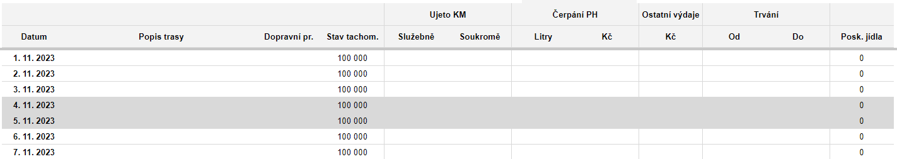
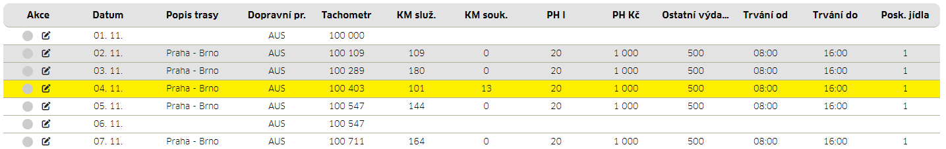
Porovnání tabulky s daty
+ přehlednější zvýraznění řádku s aktuálním datumem
+ pohodlnější úprava dat pomocí ikony přímo v řádku
+ možná úprava více řádků najednou přes jejich označení

Slide 4
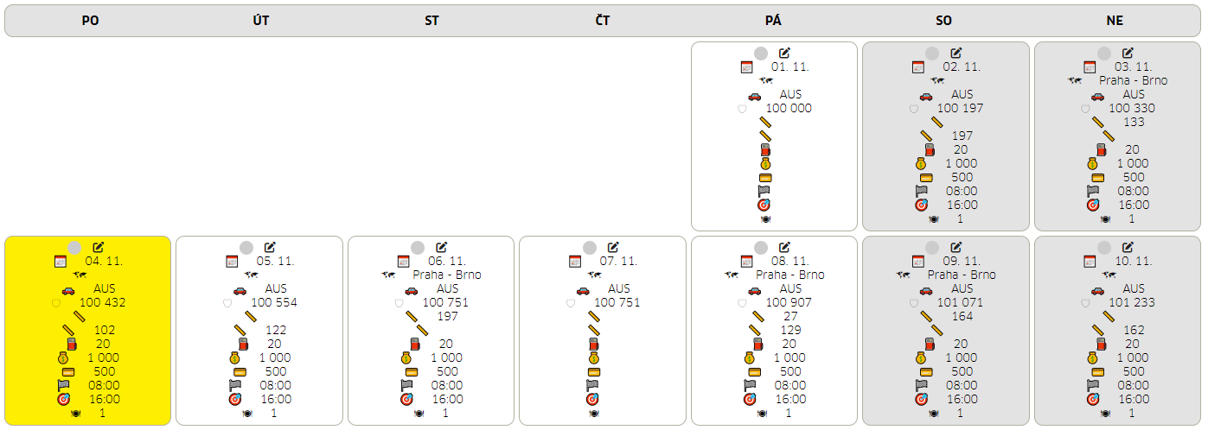
+ nová možnost zobrazení kalendáře

Slide 5
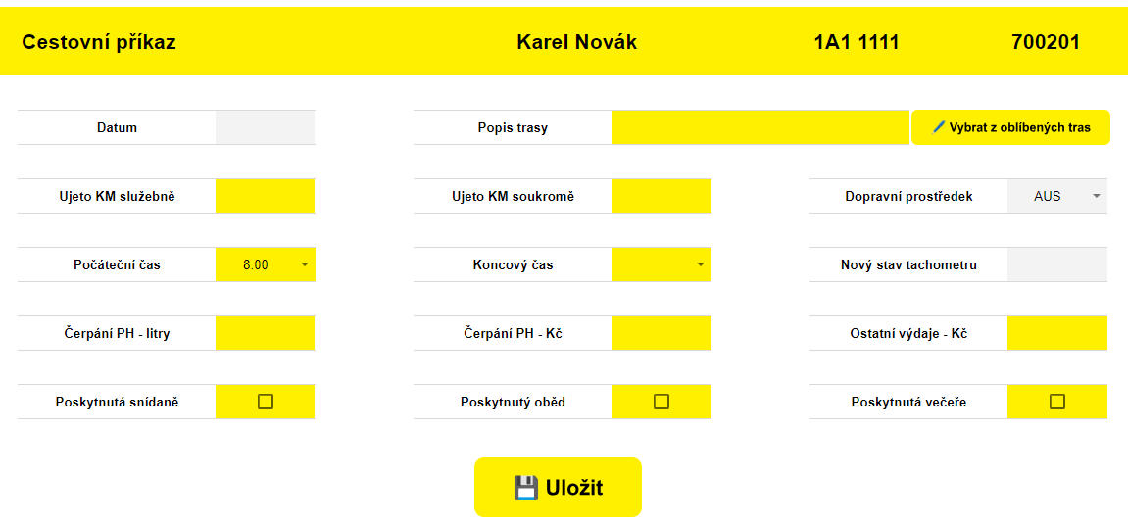
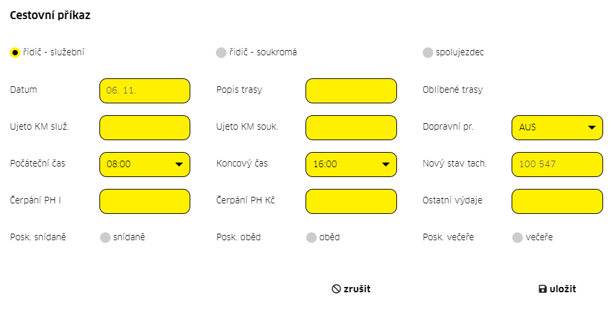
Porovnání formuláře
+ přepínače mezi volbou služební a soukromé cesty ovlivňující zvýraznění a povolení/zakázání jednotlivých polí
+ interaktivní oznámení nevalidních dat pomocí červeně blikajícího ohraničení a zakázaného uložení
+ přehlednější zadávání s oddělenými tisíci pomocí mezery, přepočítávání nového stavu tachometru ihned aj.

Slide 6
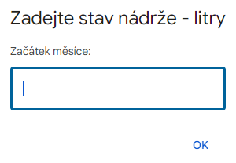
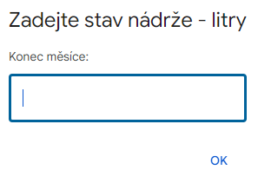
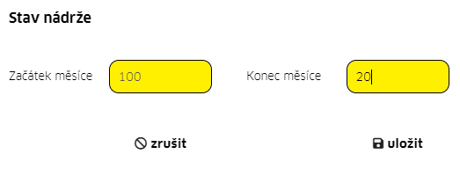
Porovnání zadání stavu nádrže
+ jediné dialogové okno namísto původních dvou
+ zadávání jen konce měsíce (začátek z minulého)

Slide 7
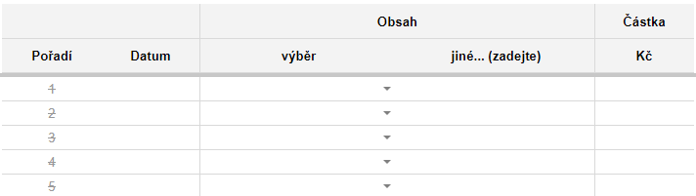
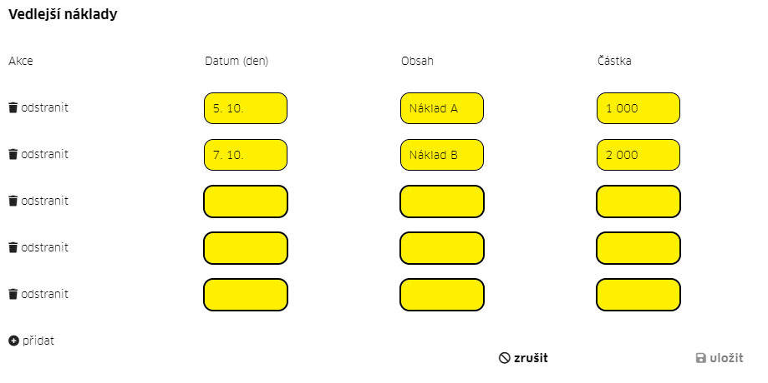
Porovnání vedlejších nákladů
+ dynamické přidávání a odebírání nákladů vybraného měsíce
+ interaktivní oznámení nevalidních dat červeným blikáním

Slide 8
Preview 0.1.0 k datu 4. 11. 2024
https://petrlhotsky.github.io/
4. 11. 2024
Petr Lhotský
AbecedaPC Consulting

